Slide 1
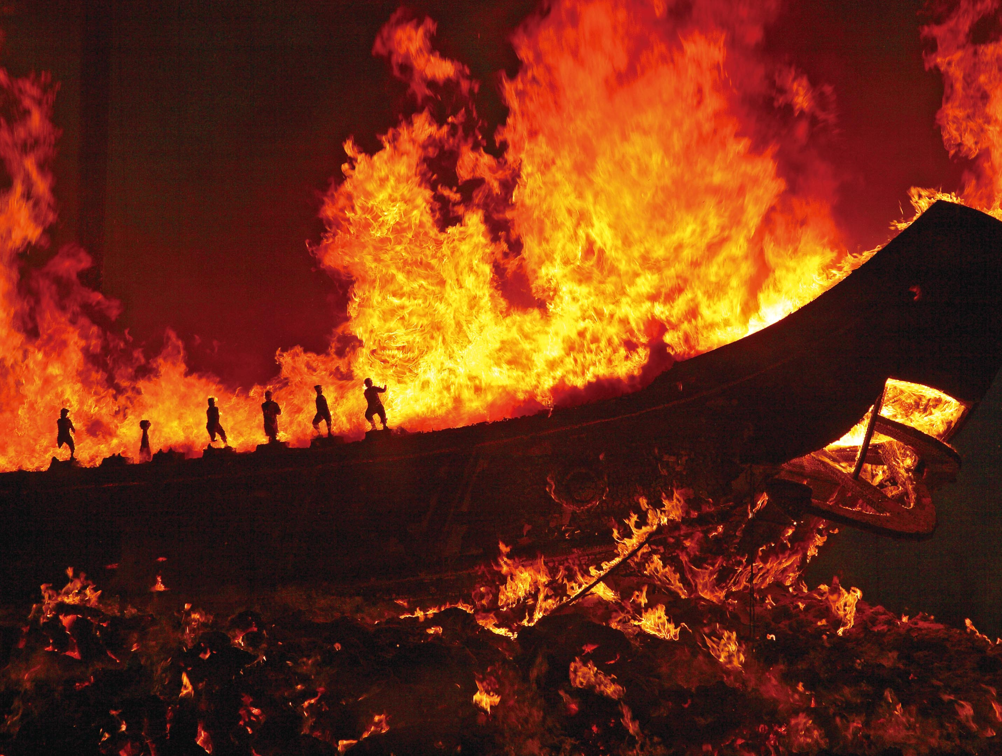

2下會考PPT
第2章 氧化還原

Slide 2
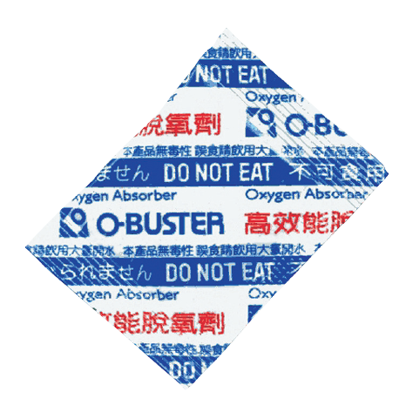
103. 會考25
單選題 1
C
1.右圖為許多食品或藥品包裝內常見的脫氧劑，此種脫氧劑的主要成分為鐵粉，利用鐵易與氧氣反應而消耗氧氣，降低包裝內的氧氣濃度，可以延長食品或藥品的保存期限。關於鐵粉在上述反應的敘述，下列何者正確？
( )
(A)進行還原反應，所以為還原劑
(B)進行還原反應，所以為氧化劑
(C)進行氧化反應，所以為還原劑
(D)進行氧化反應，所以為氧化劑

Slide 3
103. 會考25
解析 1
(C)進行氧化反應，所以為還原劑
解
脫氧劑中的鐵粉會吸收氧氣形成鐵的氧化物，可知鐵粉進行氧化反應，而為還原劑。
全解

Slide 4
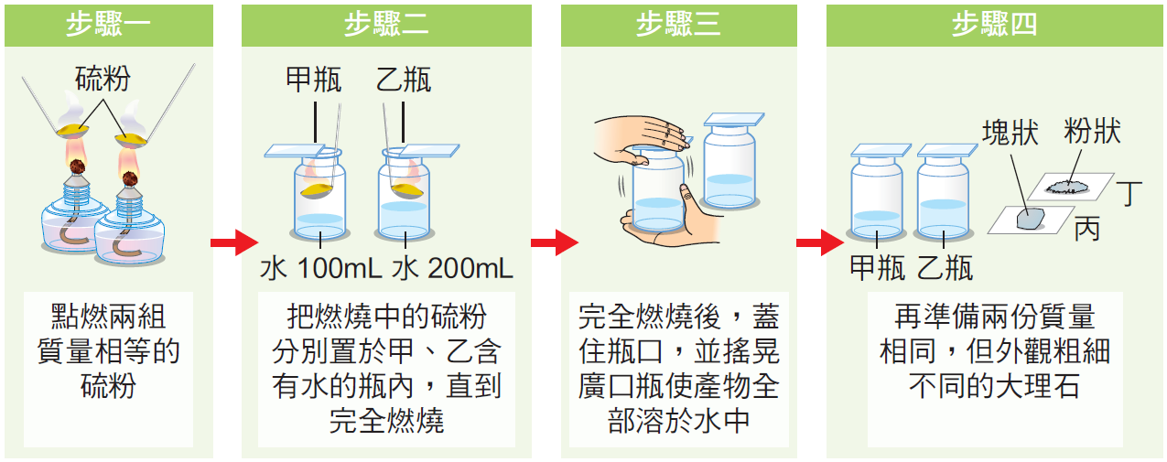
106. 會考14
單選題 2
2.下圖為阿謙進行實驗的步驟圖：

Slide 5
106. 會考14
單選題 2
B
( )
2. 假設實驗過程中，硫粉燃燒後產生的氣體沒有散失，則步驟四完成後，分別取其中一瓶溶液與其中一份大理石反應，反應初期何種組合其冒泡的速率最快？
(A)甲瓶溶液和丙
(B)甲瓶溶液和丁
(C)乙瓶溶液和丙
(D)乙瓶溶液和丁

Slide 6
106. 會考14
解析 2
(B)甲瓶溶液和丁
解
步驟一：硫粉燃燒會產生二氧化硫，步驟二、三：二氧化硫溶於水會產生亞硫酸，步驟四：大理石遇酸會產生二氧化碳；而反應初期產生氣泡速率最快，應選用表面積較大的粉狀大理石和濃度較高的亞硫酸混合，故答案選(B)。
全解

Slide 7
106. 會考22
單選題 3
B
( )
3.製造硫酸的過程如下：
階段一：硫與氧氣燃燒產生二氧化硫
階段二：利用催化劑使二氧化硫與氧氣反應產生三氧化硫
再經由後續反應生成硫酸。上述兩階段反應中的還原劑分別為下列何者？
(A)階段一為 O₂，階段二為 O₂
(B)階段一為 S，階段二為 SO₂
(C)階段一為 SO₂，階段二為 O₂
(D)階段一為 SO₂，階段二為 SO₂

Slide 8
106. 會考22
解析 3
(B)階段一為 S，階段二為 SO₂
解
還原劑為本身進行氧化並使其他的物質還原，故階段一的 S 和階段二的 SO₂ 本身皆氧化，當還原劑，故答案選(B)。
全解

Slide 9
107. 會考13
單選題 4
D
4.「真金不怕火煉」在字面上的意思是指純正的黃金不怕被火烤，這是因為黃金不易與氧發生反應。依上述對黃金性質的描述判斷，下列哪一類元素對氧的活性與黃金對氧的活性最接近？
( )
(A)放入水中能與水反應而產生氫氣的元素
(B)在自然界中，多以氧化物狀態存在的元素
(C)在自然界中，多以元素狀態存在的金屬元素
(D)在煉鐵過程中，可使氧化鐵還原成鐵的元素

Slide 10
107. 會考13
解析 4
(C)在自然界中，多以元素狀態存在的金屬元素
解
黃金對氧的活性很小，故加熱時不易氧化，在自然界中也以元素狀態存在，可知(C)的活性與黃金最接近。
全解

Slide 11
108. 會考28
單選題 5
C
5.液態 N₂O₄ 與 N₂H₄ 是火箭常使用的燃料，這二種物質混合並於適當條件下反應，可產生 N₂、H₂O 及大量熱能，而得以推動火箭順利升空。上述反應中，關於 N₂O₄ 的敘述，下列何者正確？
( )
(A)因進行氧化反應，所以為氧化劑
(B)因進行氧化反應，所以為還原劑
(C)因進行還原反應，所以為氧化劑
(D)因進行還原反應，所以為還原劑

Slide 12
108. 會考28
解析 5
(C)因進行還原反應，所以為氧化劑
解
反應式：N₂O₄ ＋ N₂H₄ → N₂ ＋ H₂O (未平衡)，可知 N₂O₄ 放出O 原子，進行還原反應，為氧化劑，故選(C)。
全解

Slide 13
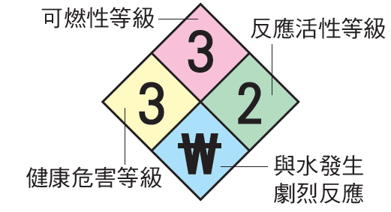
109. 會考30
單選題 6
A
6.右圖為某一種化學品的危險警示圖，根據危害程度低至高標示數值，數值範圍為 0 ～ 4，並以符號標示特殊危害性。圖中的化學品最可能是下列何者？
( )
(A)鈉
(B)乙醇
(C)硝酸鉀
(D)二氧化錳

Slide 14
109. 會考30
解析 6
(A)鈉
解
此化學品可與水劇烈反應，具有可燃性；健康危害等級 3，表示為危險化學品；反應活性等級 2，表示活性大。由此可知該化學品最可能為鈉。
全解

Slide 15
109. 會考31
單選題 7
C
( )
7.部分的肉類加工食品含有硝酸鹽(為含有NO3― 的化合物)，硝酸鹽會「反應」產生亞硝酸鹽(為含有NO2― 的化合物)，皆可抑制肉毒桿菌生長，但應避免過量食用這類食品。在上述「反應」中，硝酸鹽扮演何種角色，以及進行何種反應？
(A)還原劑，還原反應
(B)還原劑，氧化反應
(C)氧化劑，還原反應
(D)氧化劑，氧化反應

Slide 16
109. 會考31
解析 7
(C)氧化劑，還原反應
解
硝酸根變成亞硝酸根，失去氧為還原反應，當氧化劑。
全解

Slide 17
109. 會考補考5
單選題 8
A
( )
8.下列化學反應式何者是錯誤的？
(A)Al ＋ Cu → Au ＋ Cl
(B)NaOH ＋ HCl → NaCl ＋ H₂O
(C)Zn ＋ Cu²⁺ → Zn²⁺ ＋ Cu
(D)CaCl₂ ＋ Na₂CO₃ → CaCO₃ ＋ 2 NaCl

Slide 18
109. 會考補考5
解析 8
(A)Al ＋ Cu → Au ＋ Cl
解
(A) 此反應中Al (鋁) 和 Cu (銅) 本身都是金屬元素，反應前後原子的種類及數量未發生變化； (B) 為酸鹼反應； (C) Zn (鋅) 活性比 Cu (銅) 大，故會進行反應。
答案選(A)。
全解

Slide 19
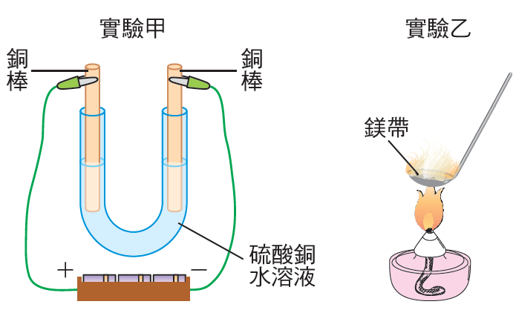
109. 會考補考36
單選題 9
C
9.右圖為甲和乙兩組實驗的示意圖，依據圖中資訊，判斷此兩組實驗是否屬於氧化還原反應？
( )
(A)只有實驗甲是
(B)只有實驗乙是
(C)兩組實驗都是
(D)兩組實驗都不是

Slide 20
109. 會考補考36
解析 9
(C)兩組實驗都是
解
反應中涉及「氧的得失」或是「電子的得失(氧化數增減)」都屬於氧化還原反應。實驗甲中左側銅棒失去電子、右側銅棒附近的銅離子得到電子(電子的得失)；實驗乙中鎂帶燃燒有氧的得失；故兩者都是氧化還原反應。
全解

Slide 21
110. 會考23
單選題 10
10. 柴油引擎排放的廢氣含有較多的氮氧化物(NOX)，若能加入氨氣與柴油引擎產生的氮氧化物反應，則可減少排放廢氣造成的空氣汙染。氨氣與氮氧化物的反應中，速率最快的反應為： NO ＋ NO₂ ＋ 2 NH₃ 2 N₂ ＋ 3 H₂O

Slide 22
110. 會考23
單選題 10
C
( )
10. NO ＋ NO2 ＋ 2 NH3 2 N2 ＋ 3 H2O
已知柴油引擎排放的廢氣中，NO 所占比例約為NO₂ 的 9 倍。若欲藉由上述反應消耗大部分的氮氧化物，需使用觸媒轉化器調整反應前氮氧化物的比例，下列何種觸媒轉化器的設計最合理？
(A)將NO2 氧化成NO，以提高NO 的比例
(B)將NO2 還原成NO，以提高NO 的比例
(C)將NO 氧化成NO2，以提高NO2 的比例
(D)將NO 還原成NO2，以提高NO2 的比例

Slide 23
110. 會考23
解析 10
(C)將NO 氧化成NO2，以提高NO2 的比例
解
氨氣與氮氧化物的反應中，速率最快的反應是 NO：NO₂：NH₃ ＝ 1：1：2，而柴油引擎排放的廢氣中，NO：NO₂ ＝ 9：1，可知若要使反應又快又完全，則觸媒轉化器需將 NO 轉化為 NO₂，(NO → NO₂ 因得到氧，屬於氧化作用)，使其接近1：1，故選(C)。
全解

Slide 24
110. 會考補考9
單選題 11
A
( )
11. 已知烴類化合物在空氣中完全燃燒，會產生二氧化碳和水，關於烴類發生燃燒反應的敘述，下列何者正確？
(A)為還原劑，進行氧化反應
(B)為還原劑，進行還原反應
(C)為氧化劑，進行氧化反應
(D)為氧化劑，進行還原反應

Slide 25
110. 會考補考9
解析 11
(A)為還原劑，進行氧化反應
解
烴類含碳和氫，燃燒時和氧氣反應生成二氧化碳和水，此時氧氣為氧化劑，可知烴為還原劑，進行氧化作用。故選(A)。
全解

Slide 26
111. 會考3
單選題 12
D
12.博物館的貴重畫冊常會保存在充滿氮氣的密閉容器中，以防止畫冊氧化。上述使用氮氣的原因，主要是考量氮氣具有下列何種性質？
( )
(A)密度較大
(B)比熱較小
(C)沸點較大
(D)活性較小

Slide 27
111. 會考3
解析 12
(D)活性較小
解
氮氣活性較小，不易使物品氧化，以利保存。
全解

Slide 28
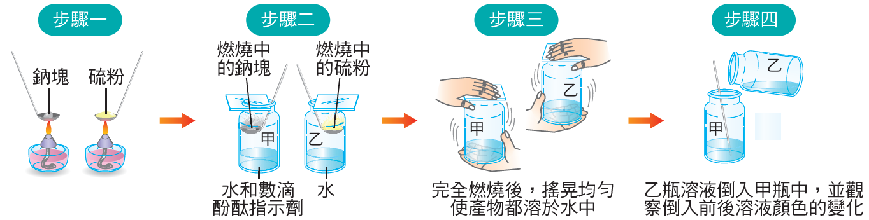
111. 會考41
單選題 13
D
( )
13. 下圖為老師進行實驗的步驟示意圖，在步驟四乙瓶溶液倒入前，若要預測甲瓶溶液顏色變化的可能情形，則下列的預測何者最合理？

Slide 29
111. 會考41
單選題 13
D
13.
( )
(A)只有一種可能，會觀察到顏色由無色變成紅色
(B)有兩種可能，會觀察到顏色由無色變成紅色或維持無色
(C)有兩種可能，會觀察到顏色由無色變成紅色或維持無色
(D)有兩種可能，會觀察到顏色由紅色變成無色或維持紅色

Slide 30
111. 會考41
解析 13
(D)有兩種可能，會觀察到顏色由紅色變成無色或維持紅色
解
酚在鹼性溶液中為紅色，可知甲原為紅色，當乙溶液 (二氧化硫溶液為酸性)倒入時，會變為無色(H＋>OH－時)或維持紅色(H＋<OH－時)，故選(D)。
全解

Slide 31
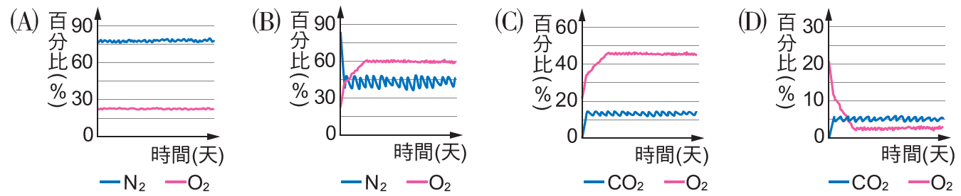
112. 會考25
單選題 14
D
( )
14. 在超市買到的蘋果可能是幾個月前就已經採摘下來了。為了長時間保存，會在蘋果表面塗上食用蠟，減少與氧氣接觸。蘋果熟化過程會將澱粉轉成糖，過程中會需要氧氣並產生二氧化碳，所以可藉由調整蘋果存放環境的氣體比例，減緩蘋果的熟化過程，延長保存期限。上述提及調整存放環境的氣體比例，其示意圖最可能為下列何者？

Slide 32
112. 會考25
解析 14
(D)
解
蘋果熟化過程中會需要氧氣並產生二氧化碳，可知減少氧氣比例，可減緩蘋果的熟化過程，故選(D)。
全解

Slide 33
112. 會考26
單選題 15
A
( )
15.砒霜是一種毒物，主成分為三氧化二砷(As₂O₃)。古代製作砒霜的技術較不成熟，砒霜中會含有少量的不純物質—硫或硫化物，硫或硫化物接觸到銀，會使銀氧化產生黑色的硫化銀(Ag₂S)，這就是古裝劇中常見的以銀針試毒，銀針變黑即表示有毒。依據上述，下列推論何者最合理？
(A)硫化物發生還原反應而使銀針變黑
(B)銀針變黑，是因為三氧化二砷被還原的結果
(C)砒霜的純度愈高，與銀針反應變黑的結果愈明顯
(D)將銀針改成活性較小的金屬如黃金，也會反應產生硫化物

Slide 34
112. 會考26
解析 15
(A)硫化物發生還原反應而使銀針變黑
解
由題幹敘述得知銀氧化產生黑色的硫化銀(Ag₂S)，即硫化物發生還原反應。故選(A)；(D)活性愈小愈不易發生反應。
全解

Slide 35
113. 會考23
單選題 16
A
( )
16.某篇關於氫應用的報導說明如下：「金屬多以氧化物的形式封藏於岩石礦物中，可利用氫和氧易起反應的特性，將氧從礦物中移除，留下可用的純金屬和水。」關於上述畫線處提及的反應，下列說明何者最合理？
(A)因為氫被氧化，所以是氧化還原反應
(B)因為礦物被氧化，所以是氧化還原反應
(C)因為金屬氧化物溶於水呈酸性，所以是酸鹼中和反應
(D)因為金屬氧化物溶於水呈鹼性，所以是酸鹼中和反應

Slide 36
113. 會考23
解析 16
(A)因為氫被氧化，所以是氧化還原反應
解
氫氧化合時，氫被氧化，所以是氧化還原反應。
全解

Slide 37
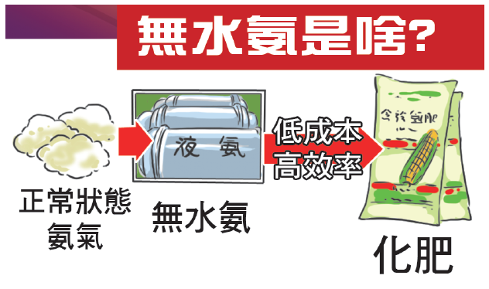
104. 會考49-50
題組 17-18
請閱讀下列敘述後，回答17 ～ 18 題：
美國德州一家化學肥料工廠發生大爆炸，疑似因為原料「無水氨」儲存不當而造成。如圖新聞畫面所示，「無水氨」在此處指的是液態的氨氣，「無水氨」在高溫環境下突然汽化而產生高壓，或是遇到強氧化劑(例如含硝酸根離子NO3－的物質)，都可能爆炸。

Slide 38
104. 會考49-50
題組 17-18
D
17.根據圖中判斷，從正常狀態到形成「無水氨」，最可能經過下列何種過程？
( )
(A)吸熱的化學變化
(B)吸熱的物理變化
(C)放熱的化學變化
(D)放熱的物理變化

Slide 39
104. 會考49-50
解析 17
(D)放熱的物理變化
解
氨從氣態到液態，需高壓低溫，故為放熱的物理變化。
全解

Slide 40
104. 會考49-50
題組 17-18
A
18.根據文中所述，「無水氨」和硝酸根離子進行反應時的反應類型，依序為下列何者？
( )
(A) 氧化反應；還原反應
(B) 氧化反應；氧化反應
(C) 還原反應；還原反應
(D) 還原反應；氧化反應

Slide 41
104. 會考49-50
解析 18
(A) 氧化反應；還原反應
解
文中敘述「含硝酸根離子的物質」為強氧化劑，可知當「無水氨」和硝酸根離子反應時，前者進行氧化反應，後者進行還原反應。
全解

Slide 42
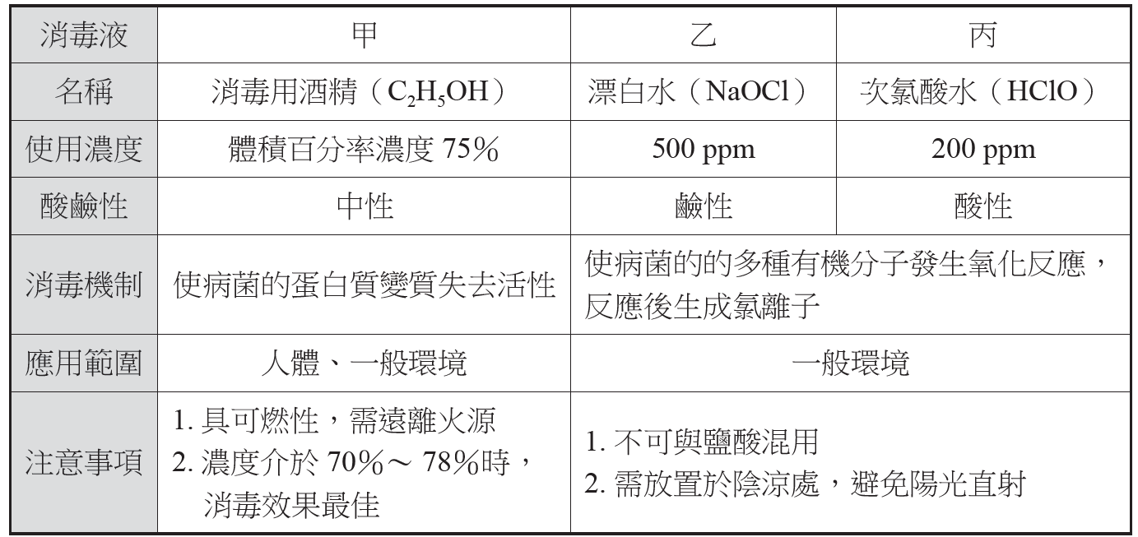
111. 會考補考44-46
題組 19-21
請閱讀下列敘述後，回答 19 ～ 21 題：
下表為甲、乙、丙三種常用消毒液的簡介。

Slide 43
111. 會考補考44-46
題組 19-21
A
19.已知甲、乙、丙和酒精的密度依序為 0.85g/cm³、1g/cm³、1g/cm³、0.8g/cm³，則每 100mL 的甲、乙、丙三種消毒液中，所含溶質質量的大小關係，應為下列何者？ (請點選下方開啟圖片)
( )
(A) 甲＞乙＞丙
(B) 乙＞甲＞丙
(C) 乙＞丙＞甲
(D) 丙＞乙＞甲
關閉圖片
開啟圖片

Slide 44
111. 會考補考44-46
解析 19
(A)甲＞乙＞丙
解
ppm 為百萬分之一，可知溶液濃度為甲＞乙＞丙，又密度相近，可知體積相同時，溶質質量為甲＞乙＞丙。
關閉圖片
全解
開啟圖片

Slide 45
111. 會考補考44-46
題組 19-21
C
20.甲、乙、丙三種消毒液的pH 值大小關係應為下列何者？(請點選下方開啟圖片)
( )
(A)甲＞丙＞乙
(B)乙＞丙＞甲
(C)乙＞甲＞丙
(D)丙＞甲＞乙
關閉圖片
開啟圖片

Slide 46
111. 會考補考44-46
解析 20
(C)乙＞甲＞丙
解
pH 值大小為酸性＜中性＜鹼性，故選(C)。
關閉圖片
全解
開啟圖片

Slide 47
111. 會考補考44-46
題組 19-21
C
21.根據上表中次氯酸水的消毒機制，下列說明何者正確？(請點選下方開啟圖片)
( )
(A)次氯酸進行氧化反應，有機分子進行氧化反應
(B)次氯酸進行氧化反應，有機分子進行還原反應
(C)次氯酸進行還原反應，有機分子進行氧化反應
(D)次氯酸進行還原反應，有機分子進行還原反應
關閉圖片
開啟圖片

Slide 48
111. 會考補考44-46
解析 21
(C)次氯酸進行還原反應，有機分子進行氧化反應
解
次氯酸水會「使病菌的有機分子發生氧化反應」，由此可知有機分子發生氧化反應，同時次氯酸則發生還原反應。故選(C)。
關閉圖片
全解
開啟圖片

